Slide 1
Физикохимия дисперсных систем и
растворов высокомолекулярных соединений.
к.х.н., доцент кафедры химии Танкабекян Н.А.

Slide 2
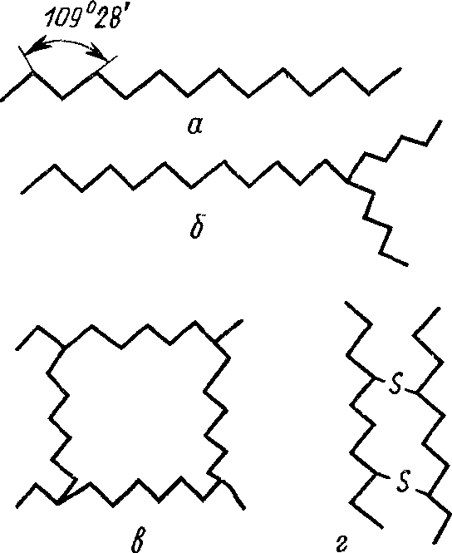
Высокомолекулярные соединения.
К высокомолекулярным соединениям (ВМС) относят соединения с
молекулярной массой порядка 10⁴–10⁶ и выше. Важнейшими высокомолекулярными
соединениями являются белки.
ВМС могут быть:
- природного происхождения (белки, полисахариды, пектины, натуральный каучук);
- синтетические, получаемые в процессах полимеризации, сополимеризации,
поликонденсации и сополиконденсации (полимеры).
Различают три основных типа структуры цепей: линейная, разветвленная,
пространственная.
Линейные полимеры (натуральный каучук) построены из длинных цепей
одномерных элементов (рис.а).
Разветвленные полимеры имеют цепи с боковыми ответвлениями (рис. б).
Так построены молекулы крахмала.
Пространственные полимеры представляют собой трехмерную
сетку (рис.в), которая образуется при соединении фрагментов цепей химическими
связями (например, фенолформальдегидные смолы).
Рис.1. Схемы строения макромолекул полимеров:
а – линейного; б – разветвленного; в – пространственного;
г – сшитого.

Slide 3
Специфические свойства полимеров обусловлены:
существованием двух типов связей – химических и
межмолекулярных, удерживающих макромолекулярные цепи
друг около друга; - гибкостью цепей, связанной с внутренним вращением звеньев.
Полимеры активно используются в медицине (искусственные клапаны сердца,
суставы, хрусталик глаза, сосуды и т. д.).
По совместимости с тканями организма различают:
1) бионесовместимые полимеры, вызывающие воспалительную реакцию в
тканях и реакцию отторжения. Так, шелковые нити через определенное время
необходимо удалять из тканей.
2) биосовместимые полимеры не вызывают неблагоприятную реакцию ткани даже при длительном пребывании в организме. К ним относят тефлон, из которого делают клапаны сердца, искусственные суставы, лавсан (шовный материал), силикон
(для протезирования) и др.
3) биодеградирующие полимеры, которые со временем распадаются в тканях. К ним принадлежат шовные материалы – кетгут (готовят из оболочек тонкой кишки овец) и синтетические нити – окцелон, кацелон, карбоцел, которые рассасываются в
тканях за 1–2 месяца.

Slide 4
«Коллоидное состояние вещества в растворе» или
«истинное состояние вещества в растворе»?
Общие свойства растворов ВМС с истинными растворами:
самопроизвольное образование;
термодинамическая устойчивость;
гомогенность;
молекулярная дисперсность.
Для растворов ВМС и коллоидов можно выделить общие свойства:
неспособность к проникновению через полупроницаемые мембраны;
низкое осмотическое давление;
малая скорость диффузии;
способность к светорассеянию.
Вследствие больших размеров и особенностей строения ВМС их
растворы обладают рядом специфических свойств:
набухание как обязательная стадия растворения;
способность к застудневанию;
аномально высокая вязкость;
особенности осмотического давления (неподчинение законам Рауля, Вант-Гоффа);
склонность к ассоциации в растворах.

Slide 5
Вязкость растворов ВМС, уравнение Штаудингера.
Вязкость жидкостей – сопротивляемость жидкости ее движению
под действием внешних сил. Причина сопротивляемости – воздействие отдельных слоев жидкости друг на друга, обусловленное силами
сцепления между молекулами.
Растворы ВМС отличаются высокой вязкостью,
обусловленной силами сцепления между молекулами жидкости
(внутренним трением),которую можно расценивать как меру
сопротивления среды движению.
Количественной характеристикой этой величины является
коэффициент вязкости η.
Уравнению Ньютона
Математическое выражение закона Пуазейля
$$F=η\frac{dV}{dx}S.$$
$$η=\frac{{πr}^{4}}{8lV}pt,$$
где V – объем протекающей жидкости; η – вязкость жидкости
(в Международной системе единиц выражается в H·с/м² или Па·c); r – радиус
капилляра; l – длина капилляра; р – перепад давления на концах капилляра;
t – время.

Slide 6
Ламинарное и турбулентное движение
Ламинарное (слоистое) течение – такое течение, при котором слои жидкости текут, не перемешиваясь, скользя друг относительно друга.
Ламинарное течение является стационарным – скорость течения в
каждой точке пространства остается постоянной.
Турбулентное (вихревое) течение – такое течение, при котором
скорости частиц жидкости в каждой точке беспорядочно меняются.
Элементы жидкости совершают движение по сложным неупорядоченным
траекториям, что приводит к перемешиванию слоев и образованию
местных завихрений.
Важно! Турбулентное движение крови может возникнуть
вследствие неравномерного сужения просвета сосуда (или
локального выпирания). Турбулентное течение создает условия для
оседания тромбоцитов и образования агрегатов. Этот процесс часто
является пусковым в формировании тромба.

Slide 7
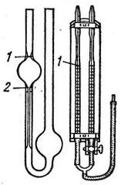
Вискозиметрия.
Вискозиметрияраздел физики, посвящённый изучению
методов измерения вязкости.
Преимуществами данного метода являются:
- техническая доступность метода,
- относительная простота интерпретации результатов исследования
вискозиметр Оствальда
вискозиметр Гесса
Рис.1 Типы вискозиметров

Slide 8
Специфические свойства растворов ВМС Осмотические свойства растворов ВМС
Важно! Макромолекулы из-за больших размеров и
гибкости цепей ведут себя в растворе как несколько более
мелких молекул.
Для расчета осмотического давления растворов ВМС
используется уравнение Галлера:
$$P_{осм}=\frac{PT}{M}c+βc^{2} или \frac{P_{осм}}{c}=\frac{PT}{M}+βc^{ },$$
Интересно:
При небольших концентрациях полимера и для
полимеров, молекулы которых имеют форму сферических
глобул, например гемоглобина (β = 0), уравнение Галлера
переходит в уравнение Вант-Гоффа: Р_{осм.} = сRT/M.

Slide 9
Вязкость растворой ВМС
Уравнениме Штаудингера для разбавленных растворов ВМС с длинными
молекулами :
$$\frac{η−η_{0}}{η_{0}}=K_{M}Mc,$$
где $η−η_{0}$/$η_{0}$ – удельная вязкость $η_{уд}$; М – молекулярная масса вещества;
с – массовая концентрация раствора, кг/м³; K_{M} – константа
Уравнение Штаудингера для расчета молекулярной массы
$\frac{η_{уд} }{K_{M}c}=M,$ можно вычислять молекулярную массу ВМС.
Выражение вязкости растворов ВМС через приведенную вязкость:
$$η_{уд}/c=K_{M}M.$$
η
раствор ВМС
коллоидный раствор
Рис.2. Зависимость вязкости растворов ВМС от
концентрации
η₀
растворитель
φ (с)
Важно! Вязкость крови понижается при анемиях и гидремии. При
заболеваниях, сопровождающихся повышением вязкости крови (гипертоническая болезнь, инфаркт миокарда, полицитемия), для уменьшения вязкости
крови применяется метод фотогемотерапии.

Slide 10
Биологические системы
Часть осмотического давления крови, обусловленная
высокомолекулярными соединениями, в основном белками, называется
онкотическим давлением.
!!! Оно невелико, составляя в норме всего около 0,5% суммарного
осмотического давления плазмы крови (0,04 атм или 2,5–4,0 кПа), и тем не менее играет важную роль в биологических процессах.
P
Гидростатическое давление крови
B
A₁
c
Онкотическое давление
A
B'
A₂
c'
a'
a
Артериальный конец
Капилляр
Венозный конец
Гидростати-
ческое давле-
ние = 32 мм рт.ст.
Окотическое
давление =
22 мм рт.ст.
Гидростатическое давление = 22 мм рт.ст.
Окотическое
давление = 22 мм рт.ст.
Гидростатическое давление = 12 мм рт.ст.
Окотическое
давление = 22 мм рт.ст.
Рис.3 Возникновение онкотического давления

Slide 11
Мембранное равновесие Доннана
Мембранным равновесием Доннана называют равновесие, устанавливающееся в системе растворов, разделенных мембраной, непроницаемой хотя бы для
одного вида присутствующих в системе ионов. Условием данного равновесия является равенство произведений
концентраций подвижных ионов по обе стороны мембраны:
[Kt⁺]_{вн}[An–]_{вн} = [Kt⁺]_{внр}[An–]_{внр}.
Мембрана
Мембрана
КЛЕТКА
НАРУЖНЫЙ РАСТВОР
КЛЕТКА
НАРУЖНЫЙ РАСТВОР
–
–
+
+
–
+
–
+
–
+
–
–
–
–
+
–
+
+
–
+
–
+
–
+
I II
π_{I} = π_{II}
[Kt⁺]_{вн} = 3 < [Kt⁺ + An⁻]_{нар} = 6
Подвижные ионы:
[3 ] [3 ] и [3 ]
Исходное состояние
I II
π_{I} > π_{II}
[Kt⁺]_{вн}[An⁻]_{вн} = [Kt⁺]_{нар}[An⁻]_{нар}
Подвижные ионы:
[4 ] и [1 ] [2 ] и [2 ]
Равновесное состояние
+
+
–
+
–
+
–

Slide 12
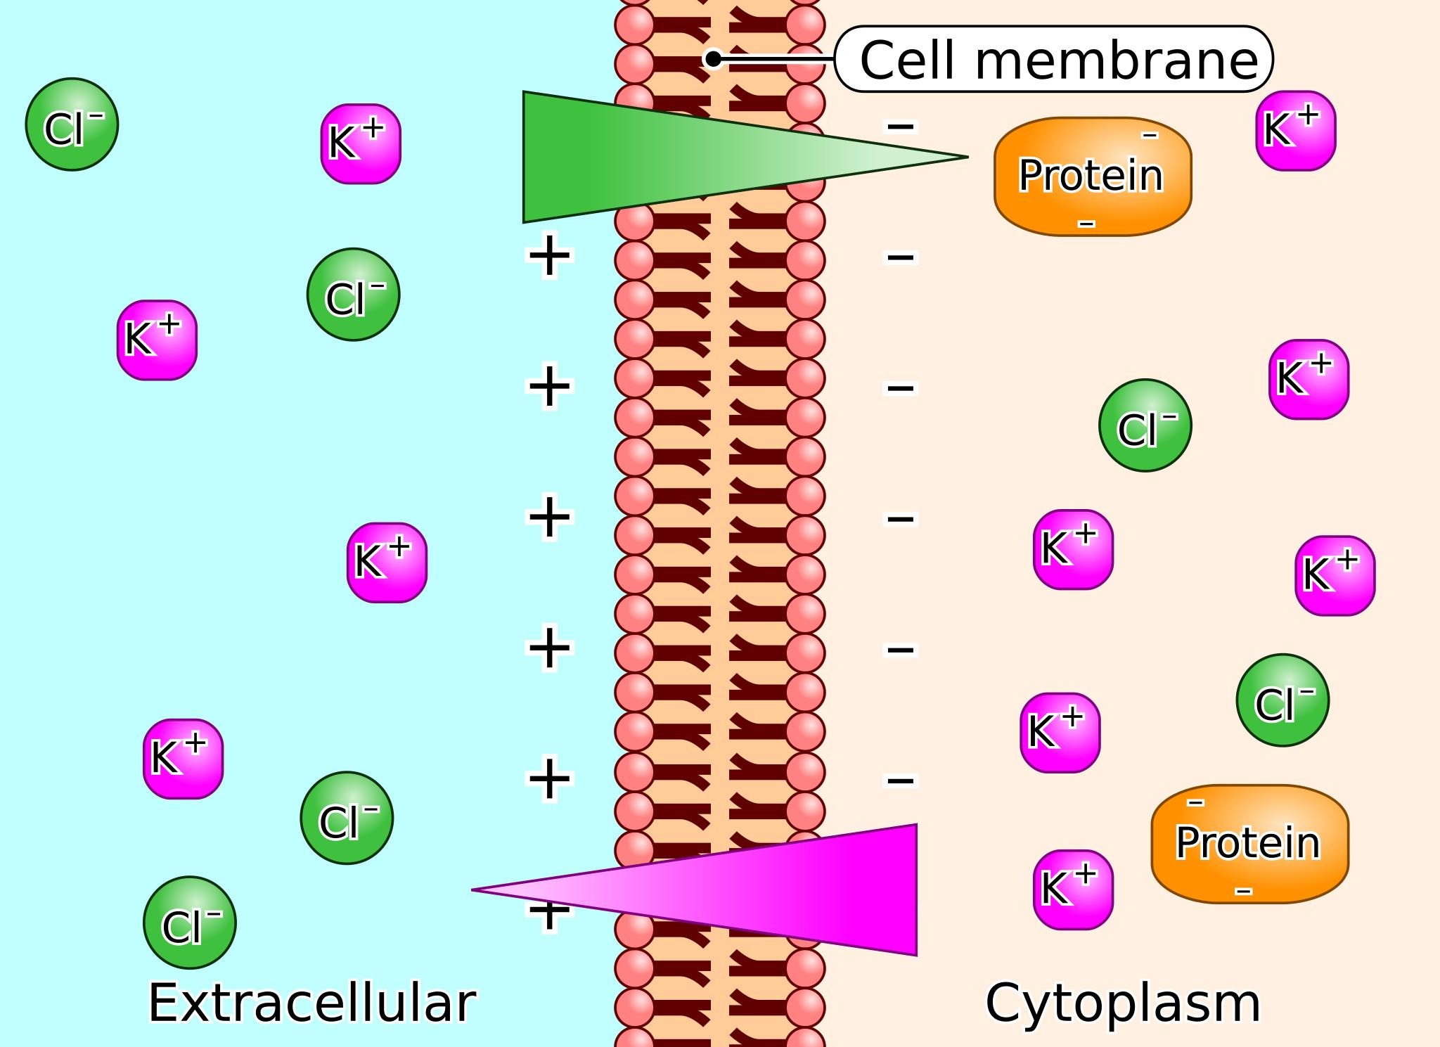
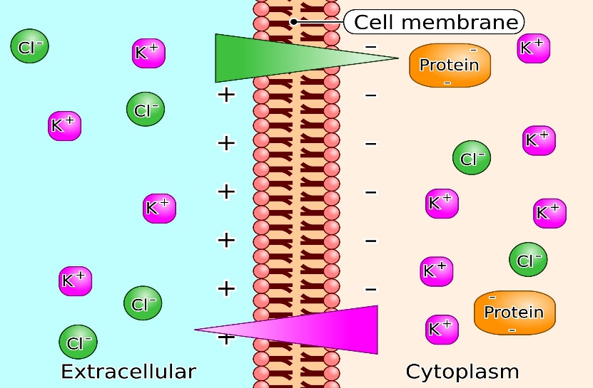
Концентрацию входящего в клетку подвижного иона x_{i},
и равновесные концентрации рассчитывают по уравнению
Доннана:
$$x_{i}=\frac{c_{i}^{2}(нар)}{c_{i}\left(нар\right)+2c_{i}\left(внутр\right)}$$
где Ci(нар)-концентрация ионов в межклеточной жидкости;
Сi(внутр)-концентрация ионов внутри клетки.
Рис.4 Эффект Гиббса-Доннана

Slide 13
Устойчивость растворов ВМС
Изменение растворимости ВМС вызвана:
- понижением температуры;
изменением состава раствора путем добавления жидкости, в которой ВМС
не растворяется.
Все процессы нарушения устойчивости растворов ВМС
связаны с переходом от полного растворения ВМС к ограниченному растворению или к нерастворимости.
Высаливание и коацервация
Высаливание – обратимое разрушение лиофильной системы,
выделение в осадок растворенного вещества, вызываемое добавкой
к раствору больших количеств нейтральных солей.
Высаливание наступает вследствие нарушения сольватной
связи между макромолекулами ВМС и растворителем, т. е.
вследствие десольватации частиц.
!!!По высаливающему действию, т. е. способности к сольватации,
ионы располагают в лиотропные ряды:
Li⁺ > Na⁺ > K⁺ > Rb⁺ > Cs⁺ > Mg²⁺ > Ca²⁺ > Sn²⁺ > Ba²⁺
${\text{C}}_{\text{4}}{\text{H}}_{\text{4}}{\text{O}}_{\text{6}}^{\text{2}\text{−}}$ > $\text{S}{\text{O}}_{\text{4}}^{\text{2}\text{−}}$ > CH₃COO– > Cl– > NO > SCN–
Ослабление высаливающего действия

Slide 14
Коацервацией
В растворах с достаточно высокой концентрацией белка при
высаливании может происходить самопроизвольное расслоение на
две несмешивающиеся фазы. Одна из них представляет собой
концентрированный раствор полимера, называемый коацерватом,
а другая – разбавленный раствор полимера. Это явление называется
коацервацией.

Slide 15
Интересно! Коацервацию используют при микрокапсулировании лекарств. Для этого лекарственное вещество диспергируют в растворе полимера, а затем, изменяя температуру или рН среды, испаряя часть растворителя или вводя
высаливатель, выделяют из раствора фазу, обогащенную полимером.
Денатурация
Денатурация – разрушение уникальной нативной структуры
моле-кулы белка под внешним воздействием.
Важно! При денатурации разрушаются все структуры белка,
преимущест-венно его третичная структура, кроме первичной.
Денатурация приво-дит к потере характерных для белка свойств
(растворимость, электрофоретическая подвижность, биологическая
активность и др.).
Рис. . Денатурация белковой молекулы (схема):
а – исходное состояние; б – начинающееся обратимое нарушение
молекулярной структуры; в – необратимое развертывание полипептидной цепи.

Slide 16
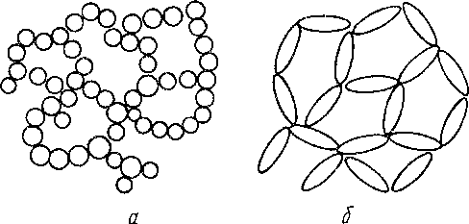
Застудневание (желатинирование).
Процесс застудневания (желатинирования) – это превращение жидкой
системы в твердообразную, причем обычно дисперсная фаза и дисперсионная
среда остаются в прежних отношениях и не разделяются.
Студни – связнодисперсные системы «полимер – растворитель»,
характеризующиеся большими обратимыми деформациями при практически
полном отсутствии вязкого течения.
Студень – гомогенная система, состоящая из ВМС и растворителя. При
образовании студней между макромолекулами полимера возникают
водородные связи, электростатические взаимодействия или более прочные
межмолекулярные силы сцепления, приводящие к образо-ванию пространственного сетчатого каркаса, ячейки которого заполнены жидким раствором или
растворителем (рис. ).
Рис. Схемы строения пространственной сетки студня:
а – из сферических частиц; б – из удлиненных частиц.

Slide 17
Благодарю за внимание!

